Slide 1


보 충 질 문
삼성전자 반도체 원주공장 유치 성과
및 현황 -

Slide 2
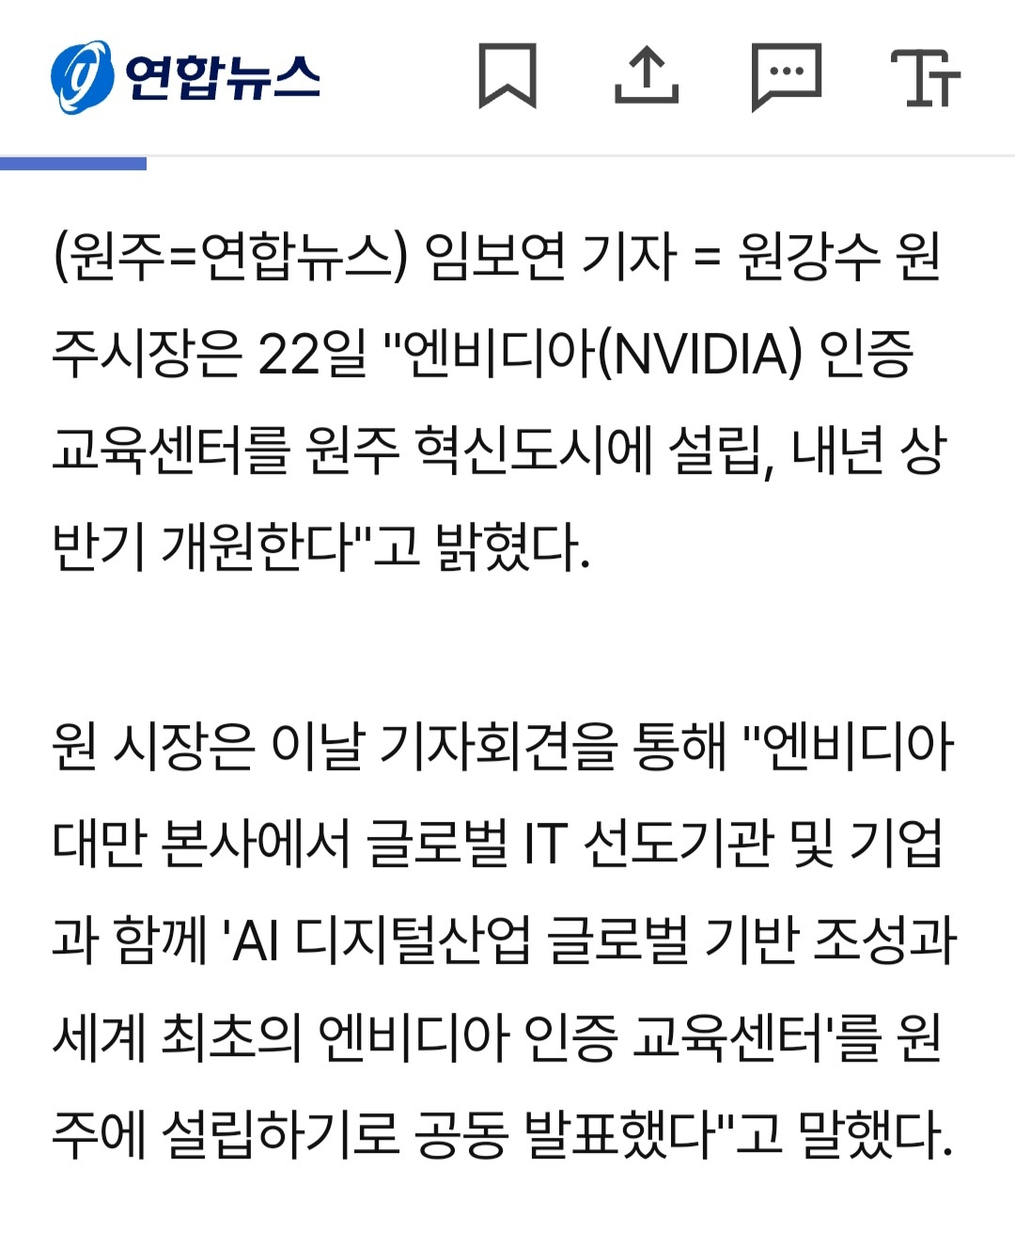
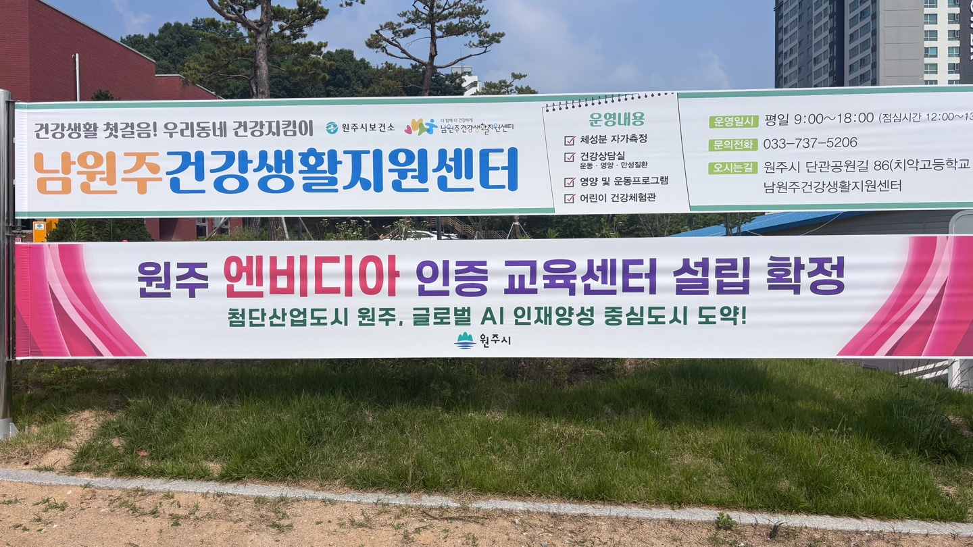

Slide 3
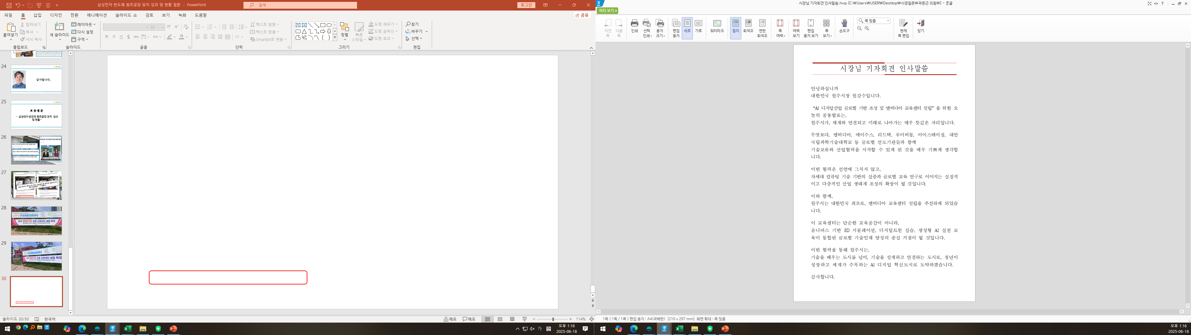
이번 협력을 통해 원주시는,
기술을 배우는 도시를 넘어, 기술을 설계하고 연결하는 도시로, 청년이 성장하고 세계가 주목하는 AI 디지털 혁신도시로 도약하겠습니다.

Slide 4
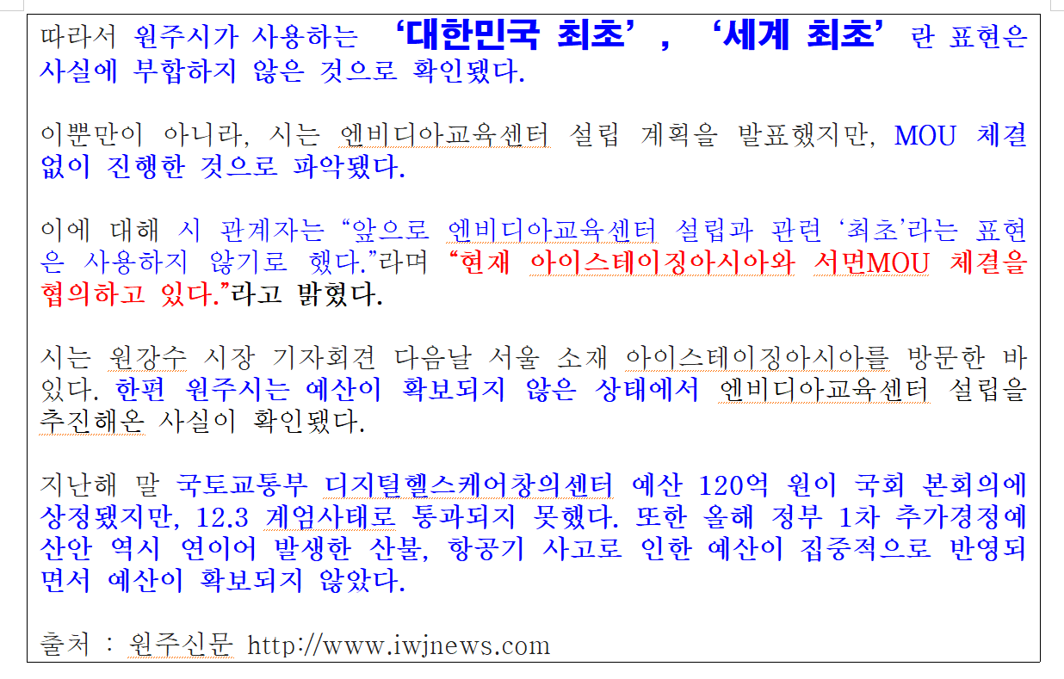

Slide 5
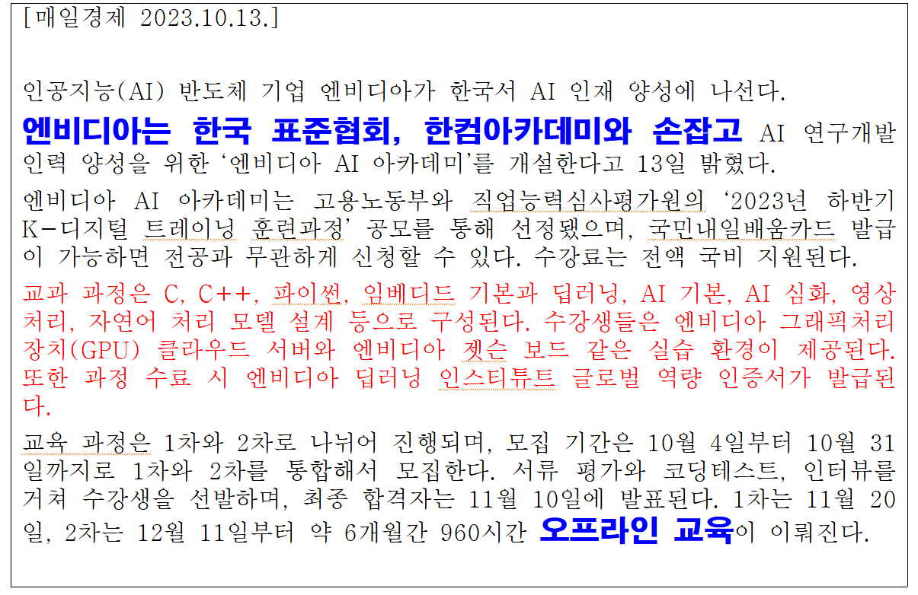

Slide 6
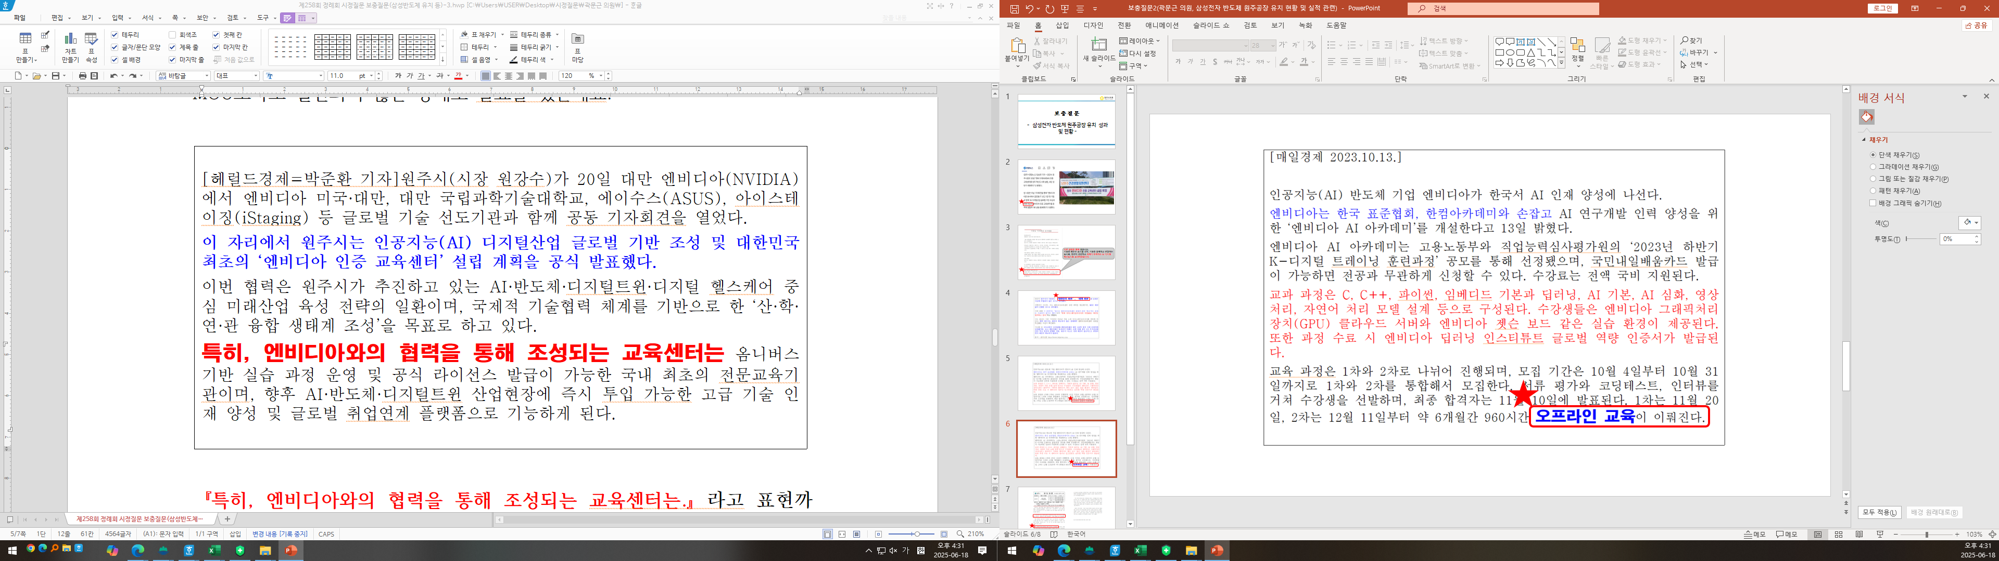

Slide 7
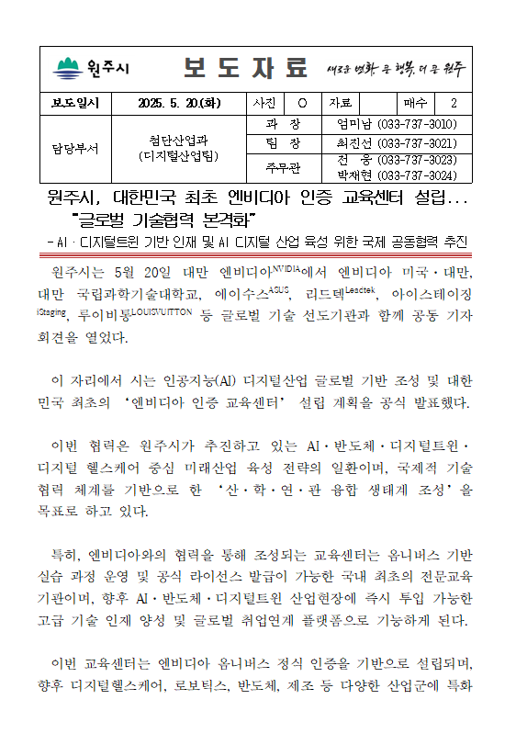
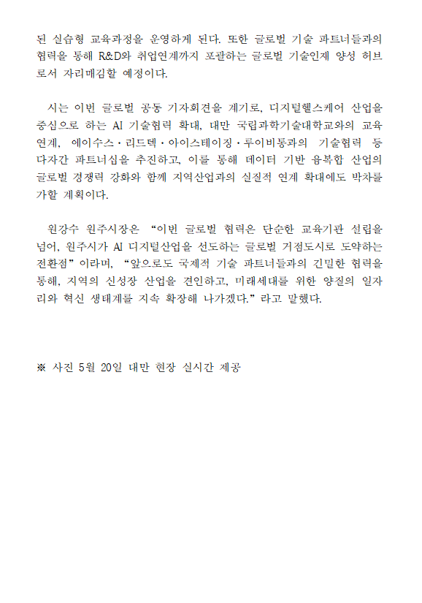

Slide 8
보 충 질 문
삼성전자 반도체 원주공장 유치 성과
및 현황 -

